Slide 1
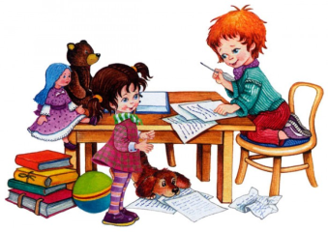
Игры и упражнения для профилактики дисграфии на почве нарушения языкового анализа и синтеза у дошкольников с ОНР
Мельникова Валентина Миндыкановна,
учитель-логопед МБДОУ
«Детский сад комбинированного вида № 77»
Энгельсского муниципального района Саратовской области

Slide 2
Механизмом этого вида дисграфии является нарушение следующих форм языкового анализа и синтеза: анализа предложения на слова, слогового анализа и фонематического анализа и синтеза.
Проявляется в искажениях структуры слова и предложения.

Slide 3
Направления работы по профилактике дисграфии
Развитие языкового анализа и синтеза:
-формирование умение определять количество, последовательность и место слов в предложении
Развитие фонематического анализа и синтеза:
-выделение звука на фоне слова,
- Вычленение звука в начале, в середине, в конце слова,
-определение количества, последовательности и места звука в слове
Развитие слогового анализа и синтеза
- умение выделять гласные звуки в слове.

Slide 4
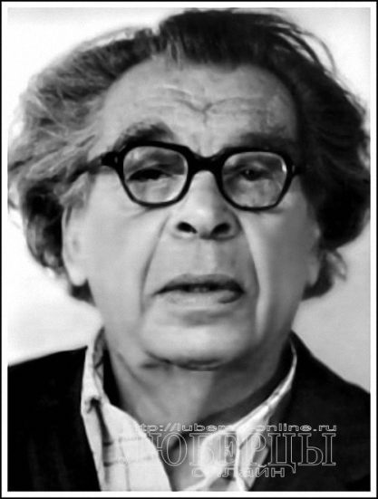
Чтение есть воссоздание звуковой формы слова на основе его графического обозначения.
Д.Б. Эльконин

Slide 5
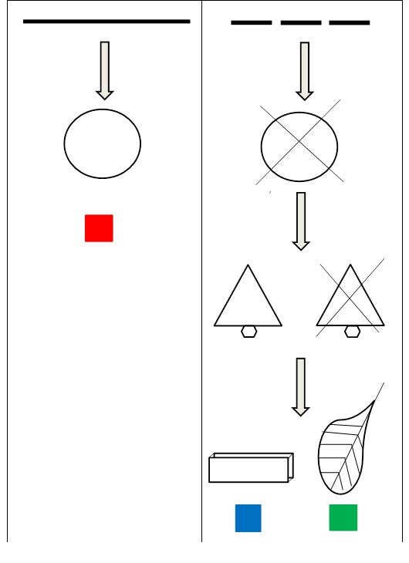
Модель думания о звуке игра «Маленький ученый»
Цель игры: научить осмысленно характеризовать звук, проводить звуковой анализ слога, слова.

Slide 6
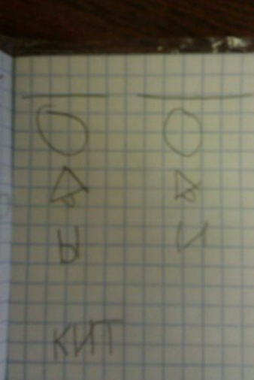
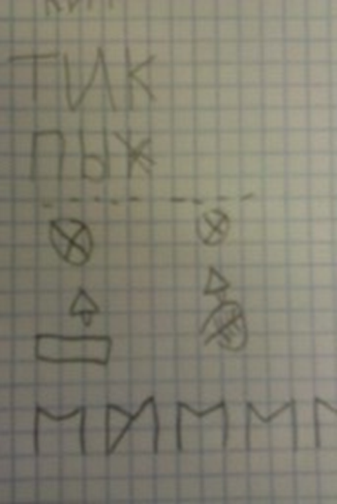
Характеристика звуков детьми

Slide 7
Игра «Рассели картинки в домики» Цель: формирование навыков определения места звука в слове

Slide 8
«Логопедическое лото» Цель: Дифференциация звуков по глухости-звонкости

Slide 9
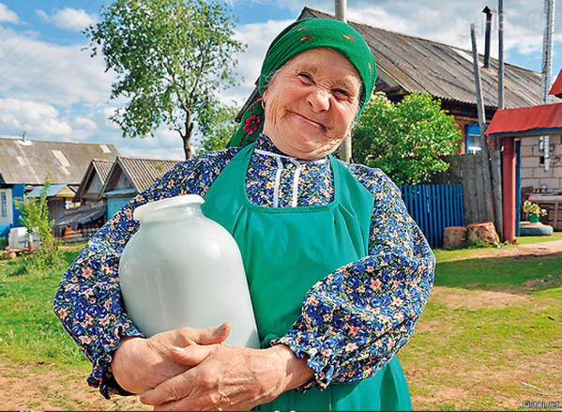
«Бабушкины подарки»
Цель: формирование навыков дифференциации звуков по твердости-мягкости, развитие фонематического восприятия.

Slide 10
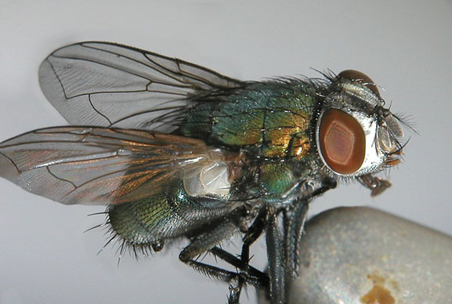
«Да-нетка»
Цель: формировать навык звукового анализа слова, обучить целенаправленному поиску нужной информации, развить самостоятельность, интеллектуальную активность и настойчивость в достижении поставленной цели.

Slide 11
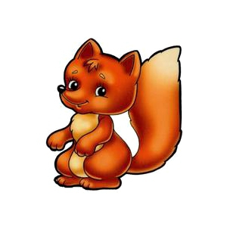
Игра «Отгадай загадку» Цель: формирование навыка звукового анализа слова
В лесу живет известная плутовка,
Обхитрит и обманет всех ловко,
Обладательница рыжего хвоста.
Кто же это? Хитрая…

Slide 12
Звуковые схемы слов в проекте «Сказка в песочнице»

Slide 13
«Круги Луллия» Цель: формирование навыков звукового анализа слова.

Slide 14
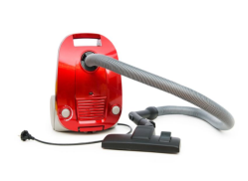
Игра «СОСТАВЬ СЛОВО»
Цель игры: развитие звукового анализа и синтеза.
Задачи:
- выделять начальный звук в слове.
- синтезировать слова из заданных звуков.
- составлять звуковую схему слова.
- учить обозначать звук буквой.

Slide 15
Спасибо за внимание!
Презентацию подготовила
Мельникова Валентина Миндыкановна,
учитель-логопед МБДОУ
«Детский сад комбинированного вида № 77»
Энгельсского муниципального района Саратовской области

